Slide 1
YA SE QUIEN TIENE TU QUESO
LAS COSAS SE PUEDEN HACER MEJOR
O
COMO SIEMPRE

Slide 2
LA REUNIÓN DE AMIGOS
Monthy se reúne con:
Ulrika Philipiks – dueña de una firma de electrodomésticos
Yamamoto Sanyi – levantó imperio en el campo de comunicación audiovisual
Johnny T. Khlatt – pionero en el campo de la informática
Charles Whitelight – genio de finanzas
Billy Banks y su novia Leslie M. Labuff – Director del Key Biscaine Bank y Directora de sistemas de Nantuckett Water & Sewering Services Company
Jefferson V. Oltrane – director de sistemas de información de Ohio e Illinois electronic company
Joel M. Voight – forma parte de sistemas de la Natural gas of Kentucky
Monthy los reúne para obtener sus opiniones sobre la externalización de servicios (outsourcing) pero se crea una acalorada disputa y Monthy interviene con una historia.

Slide 3
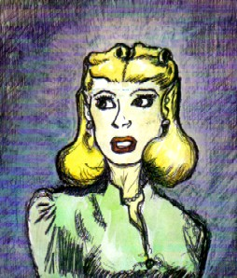
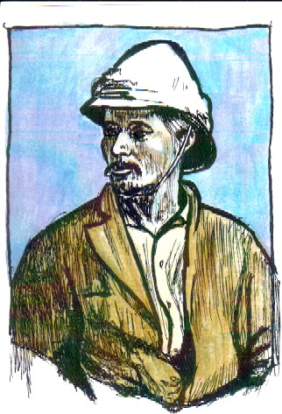
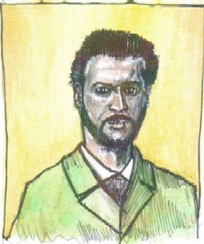
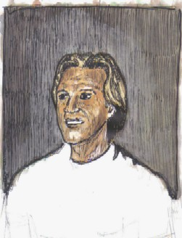
COMIENZA LA AVENTURA
Introduce un pueblo llamado Smiceville y el rumor de un laberinto con un tesoro: una cueva repleta de queso.
Wanda Doolittle – proviene de familia humilde, es Licenciada en Dirección de Empresas. Su ansia obsesiva por obtener riqueza. Se encuentra con un enanito moribundo lo ayuda y este le da un mapa del laberinto del tesoro.
Wanda conoce a tres hombres:
Gus Nathan – empresario que inspiraba confianza.
Joe Waters – no termino la carrera, ambicioso y con prisa exagerada.
Andy Essal – nervioso y jefe del dpto. de contabilidad.
Le contó sobre la existencia de un mapa en un bar, estos recibieron burlas por los presentes en el lugar, sin importarles planearon y organizaron su aventura, llegaron a comprar equipos para su expedición.

Slide 4
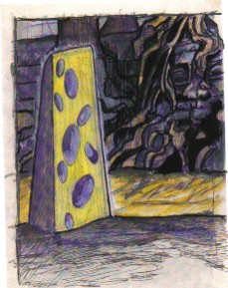
EL VIAJE
Durante el transcurso verificaron la exactitud del mapa. Viajaron por 5 días
A las 11:30 am. Divisaron el monolito Emmental.
Andy Essal encuentra la entrada, a los 200 mts. Gus Nathan cae al suelo y se activa una trampa; una bola de queso gigante que les aplastaría, tenían que corren.
Luego de pasar ese peligro encontraron un ratón que con la ayuda de sus equipos los guío a la entrada del tesoro.
Al ver el tesoro todos gritaron al mismo tiempo “Por el Tesoro”.

Slide 5
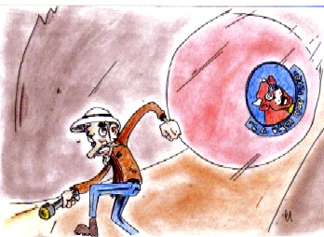
DECISIÓN
Decidieron discutir los detalles fuera del laberinto. Al regresar la entrada estaba tapada con la enorme bola de queso. Utilizaron su bifitrón en posición T3 para fundir el queso.
Se pusieron de acuerdo sobre que hacer con el tesoro, lo repartieron en 4 partes iguales.
4 parcelas para que cada cual construye su fábrica.
Regresaron a Smiceville con un discurso poético y los creyeron locos. Y compraron 4 parcelas para construir en precios absurdos.

Slide 6
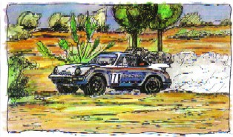
LA SELECCIÓN
Empezaron las construcciones, Gus Nathan proponía ponerse de acuerdo acerca de las compañías constructoras pero todos tenían ideas muy distintas que no conseguían ponerse de acuerdo.
Todos tuvieron de acuerdo con la decisión de escoger compañía constructoras diferentes ya que a fin y al cabo todos igual iban a ser vecinos.
Cada cuál contrató la compañía de construcción que mejor se ajustará a sus ideas.

Slide 7
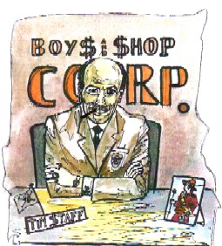
LA DECISIÓN DE JOE WATERS
Joe se dirige a Boys and Shopping Corporation quedo impresionado con su personal que parecía salido de la NASA, cerro el negocio. Confió en las clausulas del contrato sin leerlas. Contrató a 2 capataces y 100 obreros con vasta experiencia.
A las Dos semanas al ver su personal no era el establecido en el contrato ni con la experiencia. Joe estaba eufórico y quiso rescindir del contrato pero la clausula 12,320 no se lo permitía por los altos costos.
Los empleados perdieron tiempo, material y dinero debido a los errores que realizaban. Debido al incremento de los gastos usó su parte del queso para pagar sus cuentas hasta acabarlo. Malvendió todo y se fue lo más lejos posible.

Slide 8
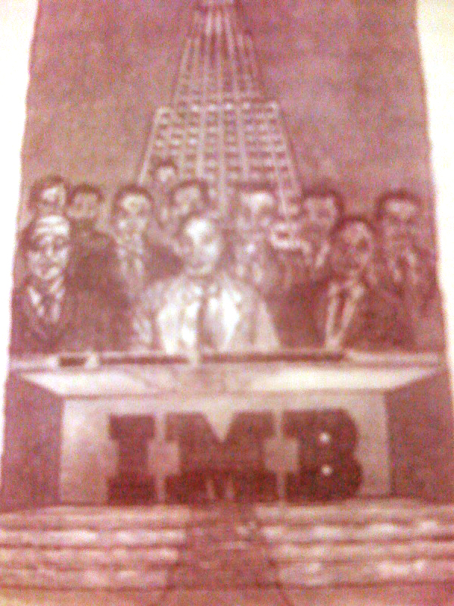
LA DECISIÓN DE WANDA
Nostálgica por la separación con sus amigos, buscó una empresa en directorio y dio con Iverson Magnificent Building (IMB) en un anuncio de dos páginas a todo color.
Expuso sus detalles al Sr. Gonasey y se fue a Hawai por dos semanas. Luego fue citada en la sala de audiovisuales para ver los detalles del proyecto. Recibió un tomo con los detalles de 1500 páginas por lo menos. No lo leyó, vio justo el precio según lo excéntrico que ella pedía y cerró el trato.
Al comenzar la obra, la suma estipulada aumentaba cada vez de forma exorbitante y las clausulas lo justificaban. Fue usando su parte del tesoro hasta agotarlo . Se fue lejos en su 4x4.

Slide 9
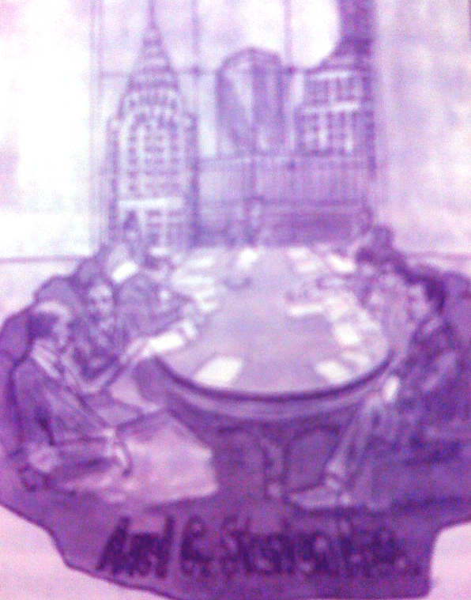
LA DECISIÓN DE ANDY ESSAL
Publico su oferta en un periódico de construcción, hizo varias entrevistas hasta dar con Steven A. Mendwhite, quienes le propusieron el outsourcing. Esta era una buena idea para Andy ya que tenia en mente devanes políticos.
Le propusieron que solo será requerido para las grandes decisiones, decisiones sobre precios y firmas . Discutió cada una de las clausulas, esto demoró un mes, en donde Andy por cansancio mental fue cediendo y así cerró el trato.
Agotado por las numerosas reuniones. Luego Robert Freshman su director de proyectos se encargaría de todo, solo que tendría que reunirse con el cada 15 días. Debido a la actividad política de Andy las reuniones fueron menos frecuentes, siendo hasta ignorados estos asuntos.
Luego fue citado por aumento de costos y este enfureció amenazando a todo el personal, quienes leyeron las clausulas y donde el tiene toda la responsabilidad. Al igual que los otros se gastó su queso y se fue lejos al Atlántico como marinero.

Slide 10
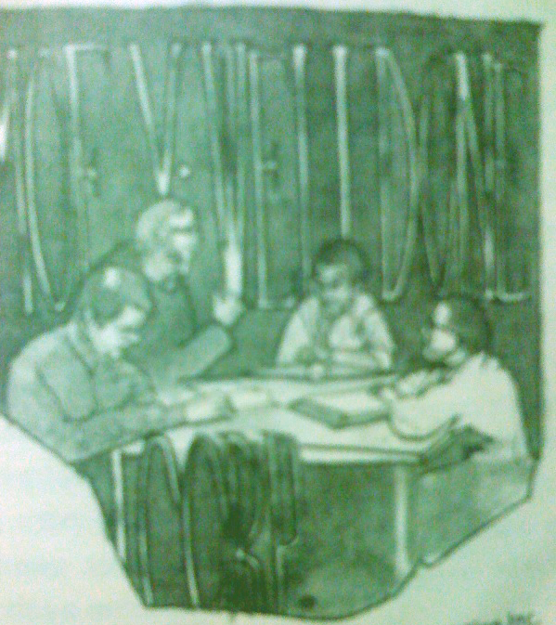
LA DECISIÓN DE GUS NATHAN
Al conocer las experiencias de sus colegas se dijo: “La prisa es mala consejera”.
En vez de ir a construir, fue a dirigir a su cuadrilla, se relacionó con los vaqueros. En la noche planificaba los detalles de su fábrica. Al ver todo en control decidió ir a construir, se encontró con Moe V. Welldone Engineering Corporation Incorporated, les contó sobre toda su aventura.
Fascinado con la propuesta cerró el contrato para la fabricación de Gus Nathan’s Cheesemaker Corporation. Gus participaba en todos los detalles de la construcción de la obra. Sin importar el tiempo que demoró había logrado su objetivo. Luego se acordó del queso, y no había tocado ni una porción de él. Se encontró a un ratón y le prometió nunca tocar el queso. Su fábrica produce en la actualidad. Nunca tuvo que volver al laberinto del tesoro.

Slide 11
LA DECISIÓN FINAL
Cada uno expuso su punto de los personajes y sacaron sus conclusiones.
El objetivo de la historia era la utilización de los métodos de contratación de servicios, ya que todo exige una administración y una dedicación diferente.
Los fracasos se deben a la avaricia y poca inteligencia al escoger una empresa, falta de humildad, poca capacitación del personal, falta de participación en el proyecto.
Si uno mismo no vela por sus intereses, ya me dirán quien lo va a hacer, ¿no?

Slide 12
MUCHAS GRACIAS
POR SU ATENCIÓN

